Slide 1
Programación
JavaScript
Norbey Danilo Muñoz Cañón
2023

Slide 2
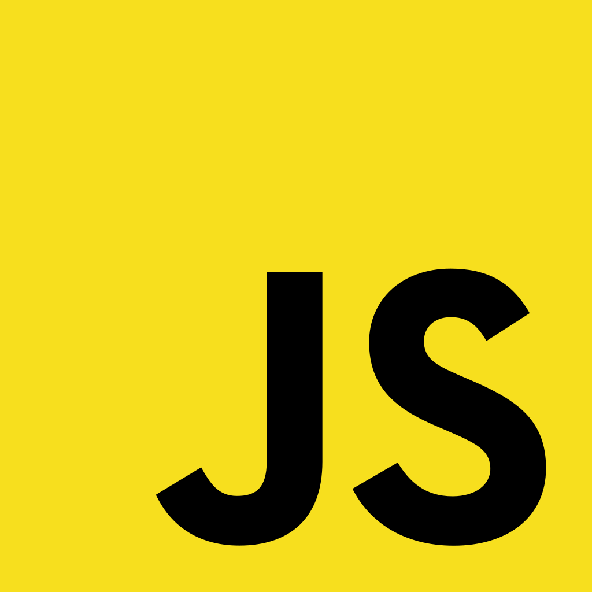
¿Qué es?
JavaScript es un lenguaje de programación interpretado con una sintaxis semejante a la de C o Java. Pese a su nombre, estrictamente no tiene "nada" que ver con Java. JavaScript no es siquiera un lenguaje orientado a objetos propiamente dicho.
Está soportado por la especificación de lenguaje de programación ECMA Script emitida por ECMA internacional, la última versión lanzada (6) fue en 2015.
El código JavaScript puede ser interpretado por cualquier navegador web moderno, como Mozilla Firefox, Google Chrome, Opera, Safari, entre otros.

Slide 3
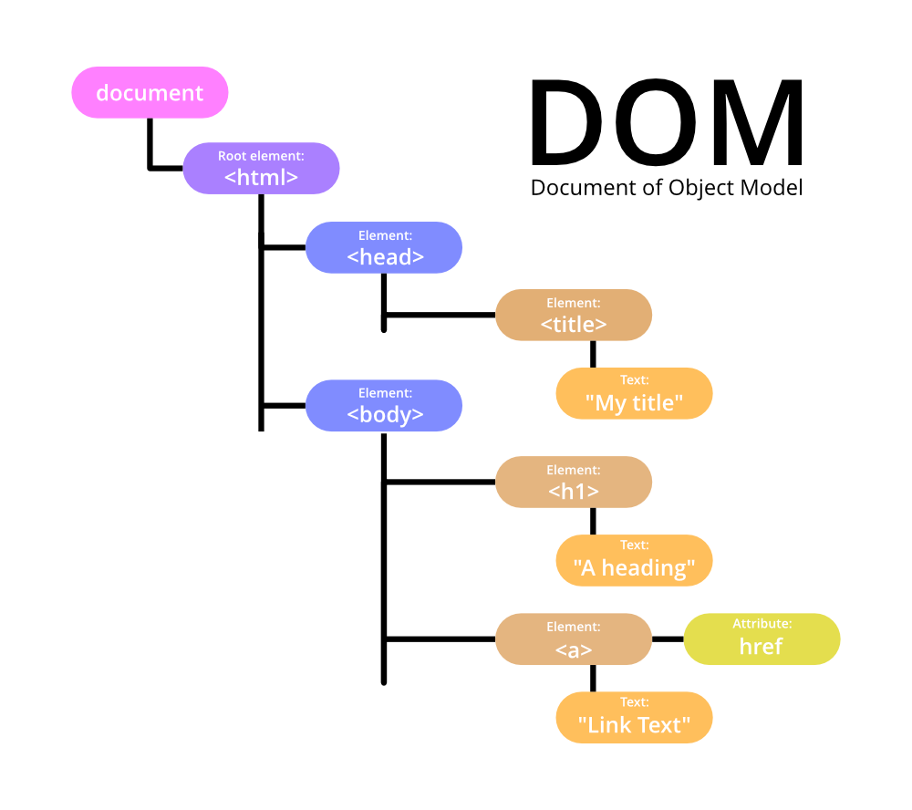
¿Qué es?
Es un lenguaje script basado en objetos y que está diseñado específicamente para hacer que las páginas web sean dinámicas e interactivas. Además, se asocia al Modelo de Objetos de Documento (Document Object Model, DOM, por sus siglas en inglés), mismo que traduce la estructura de una página web a un árbol de objetos cuando esta es cargada en un navegador web.
JavaScript puede ser incrustado directamente en el código de un documento HTML o mediante archivos separados, con el fin de que un navegador web los interprete y los ejecute cuando sea requerido.

Slide 4

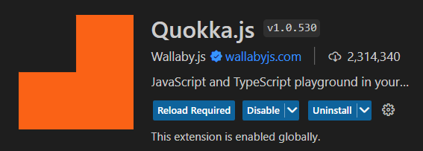
¿Qué es?
Los archivos creados con JavaScript son en texto plano, sin formato, que se almacenan con la extensión .js y están asociados a documentos HTML.
Existen extensiones que permiten ser interpretes directamente en el entorno de desarrollo que se esté empleando, por ejemplo, Quokka en VSC.

Slide 5
Características
¿Imperativo y estructurado?
Estructurado: La programación estructurada es un paradigma de programación basado en utilizar funciones o subrutinas, y únicamente tres estructuras de control:
Secuencia: ejecución de una sentencia tras otra.
Selección o condicional: ejecución de una sentencia o conjunto de sentencias, según el valor de una variable booleana.
Iteración (ciclo o bucle): ejecución de una sentencia o conjunto de sentencias, mientras una variable booleana sea verdadera.
Teorema del programa estructurado. Establece que toda función computable puede ser implementada en un lenguaje de programación que combine sólo tres estructuras lógicas: secuencial, condicional e iterativa.

Slide 6
Características
¿Imperativo y estructurado?
Imperativo: unas instrucciones paso a paso (cómo) redactadas para el programa. Describen de forma explícita qué pasos deben llevarse a cabo y en qué secuencia para alcanzar finalmente la solución deseada.
Imperativo: Una secuencia de operaciones a realizar
Declarativo: se especifica el resultado deseado, no cómo lograrlo.

Slide 7
Características
Imperativo
Declarativo
var people = [ { name: 'Aang', age: 12, }, { name: 'Sokka', age: 15, }, { name: 'Toph', age: 12, }, { name: 'Iroh', age: 55, } ];
var kid_names = [];
for (let person of people) { if (person.age <= 12) { kid_names.push(person.name); } }
console.log(kid_names);
SELECT name FROM people AS kids WHERE age <= 12;

Slide 8
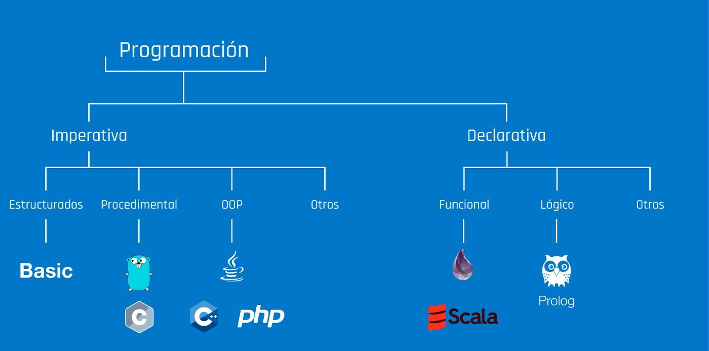
Características

Slide 9
Características
Imperativo y estructurado:
JavaScript es compatible con gran parte de la estructura de programación de C (por ejemplo, sentencias if, bucles for, sentencias switch, etc.).
Tipado dinámico:
Como en la mayoría de los lenguajes de scripting, el tipo está asociado al valor, no a la variable. Por ejemplo, una variable x en un momento dado puede estar ligada a un número y más adelante, religada a una cadena.
var nombre = "Camilo";
nombre = 1000;

Slide 10
Características
Objectual:
JavaScript está formado casi en su totalidad por objetos. Los nombres de las propiedades de los objetos son claves de tipo cadena:
persona["nombre"] = “Camilo”
Es equivalente a
persona.nombre = “Camilo”

Slide 11
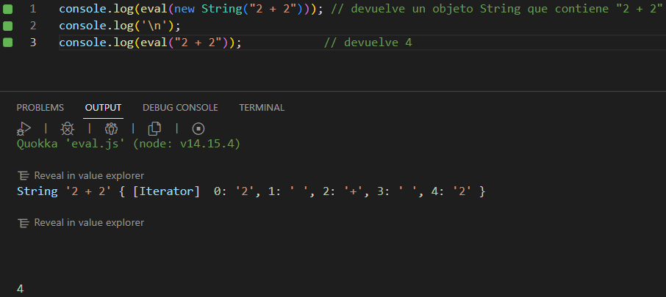
Características
Evaluación en tiempo de ejecución:
JavaScript incluye la función eval que permite evaluar expresiones dadas como cadenas en tiempo de ejecución.

Slide 12

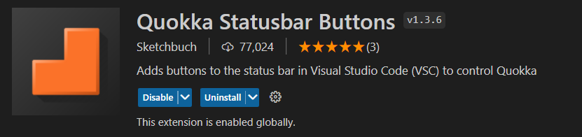
Quokka
Quokka.js ejecuta JavaScript y TypeScript con comentarios instantáneos. Los valores de tiempo de ejecución se actualizan y se muestran en su editor junto a su código, a medida que escribe.

Slide 13
Sintaxis y Semántica
No existen funcionalidades para I/O incluidas en el lenguaje; el entorno de ejecución ya lo proporciona. Sin embargo, la mayoría de los entornos de ejecución tiene un objeto​ llamado console que puede ser usado para imprimir por el flujo de salida de la consola de depuración.
var nombre = "Hola Mundo";
console.log(nombre)

Slide 14
Sintaxis y Semántica
Para declarar variables se deben tener en cuenta las siguientes palabras reservadas:
Var: Permite declarar variables cuyo valor es cambiante o modificable y puede ser empleada de manera global.
Let: Permite declarar variables cuyo valor es modificable o cambiante y tiene delimitado un scope (alcance) al bloque, declaración o expresión que lo esté utilizando. Por ejemplo, en el interior de un if.
Const: Permite declarar una variable cuyo valor no puede ser modificable o cambiar posteriormente se le asigne un valor.

Slide 15
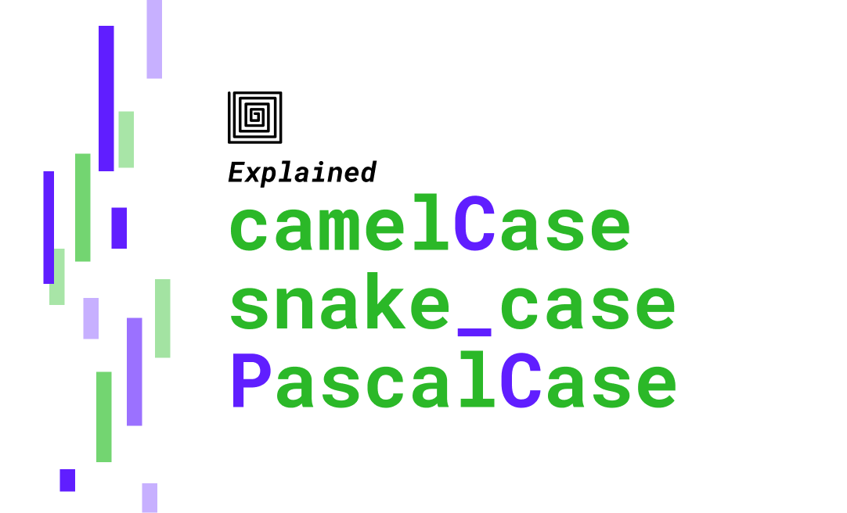
Sintaxis y Semántica
var variable = "nombre";
let nombre;
nombre = "Camilo";
const apellido = "Rocha";
En la declaración de variables se sugiere emplear un estándar como, por ejemplo: Camel case, dado que JavaScript es sensible a minúsculas y mayúsculas.
let nombrecompleto2= "Sebastian Vanegas";
let nombreCompleto2 = "Camilo Rocha";

Slide 16
Sintaxis y Semántica
En JavaScript las variables pueden empezar por:
_
let _1654;
$
let $gsdgsdg;
Letras
let a1654;
De igual manera las variables se pueden declarar inicialmente sin un valor definido:
let x, y;
x = 5;
y = 3;

Slide 17
Sintaxis y Semántica – Tipos de Datos
Primitivos: Aquellos que son inmutables, básicos, no se alteran sus propiedades (string, number, bigint, boolean, undefined y symbol).
//Tipo de dato: String
var nombre = "Camilo";
//Tipo de dato: Numérico
var numero = 25;
//Tipo de dato: Booleano
var bandera = true;
//Tipo de dato: Symbol (Valor único para una variable) - ECMA 6
var simbolo = Symbol("Mi símbolo");
Symbol("foo") === Symbol("foo"); // false
/Tipo de dato: Undefined (default)
var x;
var c = undefined;
Notes:
El tipo de dato Symbol en ECMAScript 6 (ES6) es un tipo de dato primitivo, al igual que Number, String y Boolean. Un Symbol es único e inmutable, lo que significa que cada vez que se crea un nuevo Symbol, es completamente diferente y no se puede comparar con ningún otro Symbol, incluso si se crean a partir del mismo valor
Se utilizan principalmente para crear propiedades de objetos privadas o para crear una forma de nombrar eventos de forma única. Sirven para asegurarnos de que creamos una referencia única que nunca colisionará con otra
En resumen, los Symbols son útiles para crear y almacenar valores como enteros y cadenas que no van a cambiar. También se pueden utilizar para guardar metadatos personalizados de los objetos

Slide 18
Sintaxis y Semántica – Tipos de Datos
Objetos: Aquellos tipos de dato que tienen propiedades o atributos modificables.
//Tipo de dato: Objeto - object
var objeto = {
nombre : "Norbey",
apellido : "Muñoz",
telefono : 3153160759
}
// Array
var autos = ['BMW', 'Audi', 'Volvo’];
// Nulo
var y = null;
Funciones:
function myfuncion(){
}
class Persona{
constructor(nombre, apellido){
this.nombre = nombre;
this.apellido = apellido;
}
}

Slide 19
Sintaxis y Semántica – Operadores
Aritméticos: Operadores que permiten operar variables de tipo numérico (Suma, resta, multiplicación, división, módulo, exponente)
/SUMA
let a = 3;
let b = 2;
let z = a + b;
//RESTA
z = a - b;
//MULTIPLICACIÓN
z = a * b;
//DIVISIÓN
z = a / b;
//MÓDULO
z = a % b;
//EXPONENTE
z = a ** b;

Slide 20
Sintaxis y Semántica – Operadores
Incremento y decremento: Aumento y disminución de valor de una variable numérica.
//Variables
let x = 3, y = 4;
let sum = x + y;
//INCREMENTO
//Preincremento (++ antes de la variable)
sum = ++x;
//Posincremento (++ después de la variable)
sum = y++;
//DECREMENTO
//Predecremento (-- antes de la variable)
sum = --x;
//Posdecremento (-- después de la variable)
sum = y--;
Notes:
En JavaScript, los operadores de incremento pueden ser preincremento (++variable) o posincremento (variable++). Ambos incrementan el valor de la variable en una unidad, pero la diferencia radica en cuándo se realiza el incremento
Preincremento (++variable): Este operador incrementa el valor de la variable en una unidad antes de que se realice cualquier otra operación con la variable
let i = 0; console.log(++i); // Imprime 1
Posincremento (variable++): Este operador incrementa el valor de la variable en una unidad después de que se haya utilizado su valor actual en otras operaciones
let i = 0; console.log(i++); // Imprime 0 console.log(i); // Imprime 1
En el ejemplo de posincremento, aunque i se incrementa, la expresión i++ se evalúa al valor original de i antes del incremento. Por lo tanto, aunque ambos operadores incrementan el valor de i, la diferencia está en cuándo se realiza este incremento y cómo se evalúa la expresión.
****************************************************
En JavaScript, los operadores de decremento pueden ser predecremento (--variable) o posdecremento (variable--). Ambos disminuyen el valor de la variable en una unidad, pero la diferencia radica en cuándo se realiza el decremento
Predecremento (--variable): Este operador disminuye el valor de la variable en una unidad antes de que se realice cualquier otra operación con la variable
let i = 3; console.log(--i); // Imprime 2
Posdecremento (variable--): Este operador disminuye el valor de la variable en una unidad después de que se haya utilizado su valor actual en otras operaciones
let i = 3; console.log(i--); // Imprime 3 console.log(i); // Imprime 2
En el ejemplo de posdecremento, aunque i se decrementa, la expresión i-- se evalúa al valor original de i antes del decremento. Por lo tanto, aunque ambos operadores decrementan el valor de i, la diferencia está en cuándo se realiza este decremento y cómo se evalúa la expresión.

Slide 21
Sintaxis y Semántica – Operadores
Operadores de asignación
// Asignación (=)
let a = 1;
// Asignación compuesto
a += 3; // a = a + 3
a -= 2; // a = a - 2
a *= 5; // a = a * 5
a /= 3; // a = a / 3
a %= 2; // a = a % 3
a **= 2; // a = a ** 2

Slide 22
Sintaxis y Semántica – Operadores
Operadores de comparación
let a = 3, b= 2, c="3", d = 3;
// Igualdad == , se revisa el valor sin importar el tipo
let z = (a == b);
z = (a == c);
// Igualdad estricta ===, se revisa el valor importando el tipo
z = (a === c);
/*Operador Distinto a:*/
// Distinto a
z = (a != c);
//Distinto a estricto
z = (a !== c);

Slide 23
Sintaxis y Semántica – Operadores
Operadores relacionales
b = 3;
// Menor
z = (a < b);
//Menor o igual
z = (a <= b);
//Mayor
z = (a > b);
//Mayor o igual
z = (a >= b);

Slide 24
Sintaxis y Semántica – Operadores
Operador ternario: Se asigna un valor a una variable dependiente a que se cumpla una condición booleana (true/false).
Se define una variable.
Se asigna una condición
Se añade un ‘?’
Posteriormente se codifica el valor a asignar a la variable del paso 1 si la condición retorna true.
Finalmente se codifica el valor a asignar a la variable del paso 1 si la condición retorna false.
let resultado = (1 > 2) ? "verdadero" : "falso";
let resultado2 = (1 > 2) ? "verdadero" : 0;
let numero = 10;
resultado = ( numero % 2 == 0) ? "par" : "impar";
Notes:
Es posible colocar un operador ternario dentro de otro. Se utilizan cuando quieres evaluar múltiples condiciones. Sin embargo, es importante tener en cuenta que anidar demasiados operadores ternarios puede complicar la legibilidad del código
let edad = 18;
let resultado = edad >= 18 ? "Mayor de edad" : edad >= 13 ? "Adolescente" : "Niño";
console.log(resultado); // Output: "Mayor de edad"

Slide 25
Sintaxis y Semántica – Operadores
Operadores de conjunción (AND) y disyunción (OR).
let a = 11;
let minimo = 0;
let maximo = 10;
//AND: Se cumple cuando dos condiciones son verdaderas
if( a >= minimo && a <= maximo ){
console.log("El número está en el rango")
}
else{
console.log("El número está fuera del rango")
}
//OR: Se cumple cuando una o dos condiciones de dos es verdadera.
let vacaciones = false;
let diaDescanso = true;
if ( vacaciones || diaDescanso ){
console.log("El padre puede asistir al juego del hijo");
}
else{
console.log("El padre está ocupado");
}

Slide 26
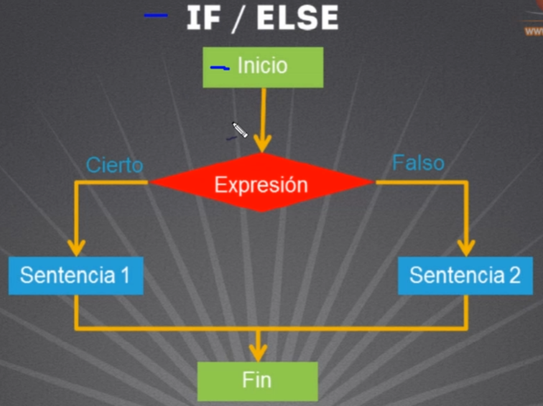
Sintaxis y Semántica – Sentencias de control
Son sentencias que permiten controlar el flujo de ejecución de un código o script a partir de condiciones que se cumplen o no.
If: Ejecuta el bloque de código dentro de su sentencia siempre y cuando se cumpla la condición que contiene.
Else: Ejecuta le bloque de código dentro de la definición del else si la condición del if no es cumplida.
Else If: Ejecuta un bloque de código en el que no se cumple una primera condición pero cumple la del Else If.

Slide 27
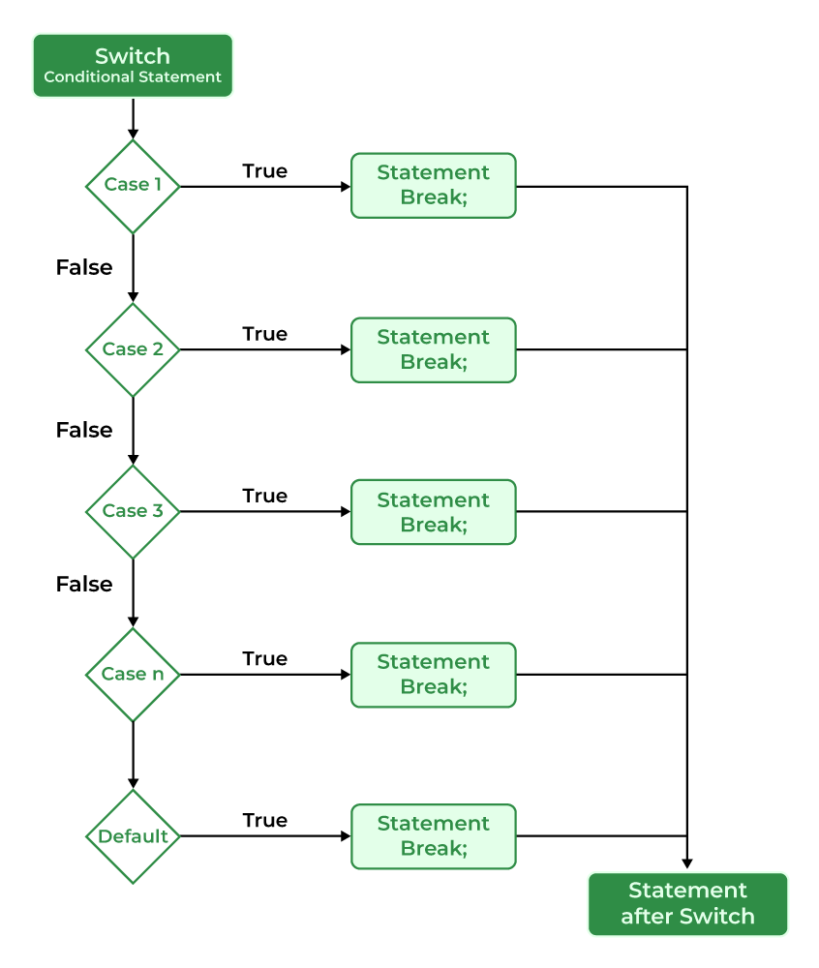
Sintaxis y Semántica – Sentencias de control
Otro tipo de sentencia de control corresponde a una declaración de interruptor que con base en el valor de una variable o expresión cambia el flujo de ejecución.
Se debe tener en cuenta que esta sentencia define un caso por defecto “default - else” en dado caso que el valor recibido en la condición no corresponda a los casos especificados.
Es importante colocar la palabra reservada “Break” dado que si no se coloca se accede a los siguientes casos sin revisar si se cumple el caso o no.

Slide 28
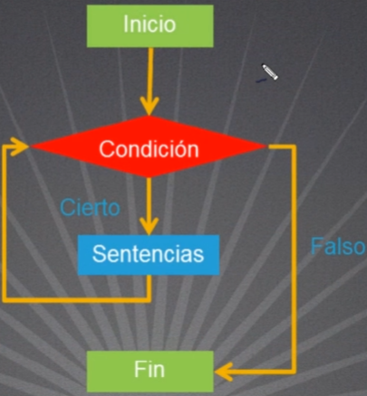
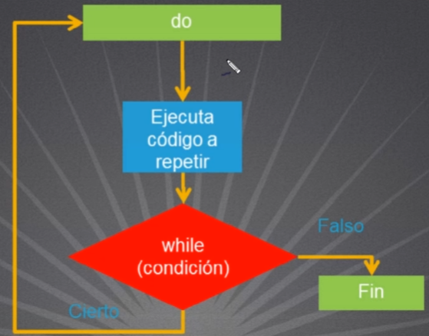
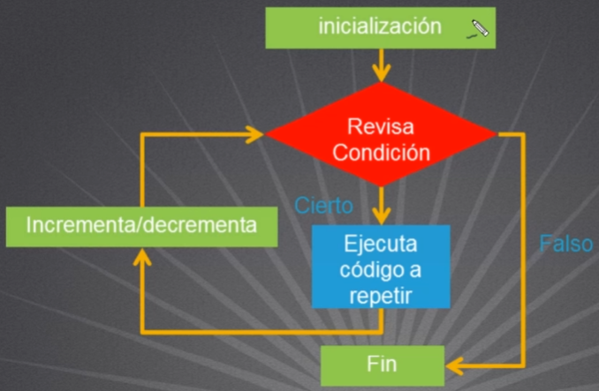
Sintaxis y Semántica – Ciclos
Permiten ejecutar un bloque de código de manera iterativa dependiente a las condicionales definidas.
While
Do While
For

Slide 29
Sintaxis y Semántica – Funciones
Las funciones en JavaScript permiten agrupar un conjunto de líneas de código que pueden ser utilizadas en diferentes instantes de tiempo sin tener que reescribir su funcionalidad. Existen diferentes maneras de definir una función dependiente a gusto del desarrollador o a la necesidad del momento.
La sintaxis de una función corresponde a la palabra reservada “function”, seguido del nombre de la función y entre corchetes el código de esta que contenga un retorno de información, en dado caso de no retornar nada se le conoce como funciones void.
function miFuncion(a, b){
console.log("Suma: " + (a+b));
}
function suma(num1, num2){
let resultado;
resultado = num1 + num2;
return resultado;
}
Reutilizar código (Métodos, expresión, flecha)
Notes:
miFuncion y suma son funciones declaradas: forman parte del ámbito global del programa, que para que se ejecuten se debe hacer un llamado a la función, independientemente de donde se declaren pueden ser llamadas desde cualquier parte del código. Se pueden tener funciones declaradas sin parámetros.

Slide 30
Sintaxis y Semántica – Funciones
Existen funciones de tipo expresión, las cuales se definen a través de la declaración de una variable asignándole como valor una función:
let x = function (a,b){return a + b};
let resultado = x(1, 2);
La anterior se conoce como función anónima dado que no se nombra la función, pero en dado caso de querer hacer una función recursiva se hace necesario:
const factorial = function fac(n) {
return n < 2 ? 1 : n * fac(n - 1);
};
console.log(factorial(3));
Notes:
La diferencia entre las funciones expresadas y declaradas es que mientras que las funciones declaradas hacen parte del ámbito, es decir se definen y existen para ser llamadas, las funciones expresadas no existen hasta que la expresión que las genera es ejecutada.
La estructura de las funciones expresadas es similar a la de las funciones declaradas, pero, estas no inician con la palabra reservada function, tampoco es necesario que tengan un nombre y se pueden almacenar en una variable o constante.
En este caso, por ejemplo, si intentamos llamar a x antes de ejecutar la definición con su función, arrojará un error.

Slide 31
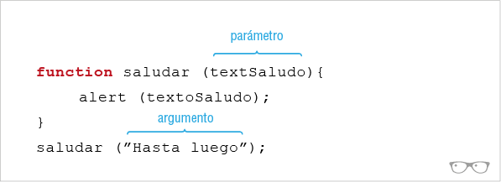
Sintaxis y Semántica – Funciones
Finalmente, otra forma común de definir una función es mediante el tipo flecha (arrow function), las cuales se definen mediante la declaración de una constante igualándola a los parámetros de entrada de una función y posteriormente codificar el símbolo de flecha “=>” y finalmente el contenido de la función.
const sumarFuncionFlecha = (num1, num2) => num1+num2;
resultado = sumarFuncionFlecha(3, 5);
Cabe aclarar que los parámetros son las variables definidas como input a la función, mientras que los argumentos son los valores asignados en un llamado a la función.

Slide 32
Sintaxis y Semántica – Funciones
Una expresión de función en flecha es una alternativa compacta a una expresión de función tradicional, con algunas diferencias semánticas y limitaciones deliberadas de uso:
Las funciones en flecha no tienen sus propios enlaces a this, arguments o super, y no deben usarse como métodos.
Las funciones en flecha no pueden utilizarse como constructores. Llamarlas con new lanza un TypeError. Tampoco tienen acceso a la palabra clave new.target.
Las funciones flecha no pueden usar yield dentro de su cuerpo y no pueden ser creadas como funciones generadoras.
Notes:
new.target es una meta-propiedad en JavaScript que te permite detectar si una función o constructor fue llamado usando el operador new. En los constructores y funciones invocadas usando el operador new, new.target devuelve una referencia al constructor o función en la que se llamó new. En las llamadas a funciones normales, new.target es indefinido
function Foo() {
if (!new.target) {
throw new Error("Foo() debe ser llamado con new");
}
console.log("Foo instanciado con new");
}
new Foo(); // Registra "Foo instanciado con new"
Foo(); // Lanza "Foo() debe ser llamado con new"
yield es una palabra clave en JavaScript que se utiliza para pausar y reanudar una función generadora (generator function). La expresión que sigue a la palabra clave yield se devuelve al llamador de la función generadora
Una función generadora en JavaScript es una función especial que puede pausar su ejecución y reanudarla más tarde. Las funciones generadoras se definen con la sintaxis function* y utilizan la palabra clave yield para pausar la ejecución
function* generadora() {
yield 'hola';
yield 'mundo';
}
const gen = generadora();
console.log(gen.next().value); // 'hola'
console.log(gen.next().value); // 'mundo'

Slide 33
Sintaxis y Semántica – Funciones
() => expression
param => expression
(param) => expression
(param1, paramN) => expression
() => {
statements
}
param => {
statements
}
(param1, paramN) => {
statements
}

Slide 34
Sintaxis y Semántica – Objetos
Los objetos son «como» grandes variables capaces de contener otras variables (llamadas propiedades o atributos) y funciones (llamadas métodos).
En JavaScript además de los objetos predefinidos también se pueden definir y crear propios objetos.
Para crear objetos se puede definir mediante una variable o declarando una nueva instancia de la clase Object:
1.
let persona = {
nombre: "Camilo",
apellido: "Rocha",
telefono: 3057359505,
email: "cerochac@udistrital.edu.co",
edad: 25
}
2.
let persona3 = new Object ();
persona3.nombre = 'Jorge';
persona3.apellido = "Rocha";
Se pueden tener métodos en funciones:
let persona2 = {
nombre: "Camilo",
apellido: "Rocha",
telefono: 3057359505,
email: "cerochac@udistrital.edu.co",
edad: 25,
nombreCompleto: function (){return this.nombre + ' ' + this.apellido}
}
Notes:
Objetos literales: En JavaScript, los literales de los objetos son las llaves {}, dentro de las llaves se pueden declarar las propiedades del objeto separadas por coma y estas propiedades tienen un nombre y un valor.

Slide 35
Sintaxis y Semántica – Objetos
Acceder a las propiedades de los objetos:
persona["nombre"]
Se puede iterar sobre las propiedades de un objeto para obtener su denominación y valor:
for (nombrePropiedad in persona){
console.log(nombrePropiedad);
console.log(persona[nombrePropiedad])
}
Para agregar una nueva propiedad a un objeto se declara el nuevo atributo con su respectivo valor:
persona.tel = 6013056301;
Para la modificación se accede al atributo y se asigna el nuevo valor:
persona.tel = 601777777;
Para la eliminación de un atributo se emplea la palabra “delete”:
delete persona.tel;

Slide 36
Sintaxis y Semántica – Objetos
Para imprimir un objeto se puede utilizar una concatenación de los atributos de este, iterar sobre las propiedades del mismo, pasar los valores a un array o convertirlo a una cadena:
//Concatenar cada valor de cada propiedad
console.log(persona.nombre + ' ' + persona.apellido + ' ' + persona.edad);
//Iterando
for (propiedad in persona){
console.log(persona[propiedad]);
}
//Object.values()
let personaArray = Object.values(persona);
console.log(personaArray);
//cadena
let personaString = JSON.stringify(persona);
console.log(personaString);
Notes:
El método JSON.stringify() en JavaScript convierte un objeto o valor de JavaScript en una cadena de texto JSON.
const myObj = { name: 'Skip', age: 2, favoriteFood: 'Steak' };
const myObjStr = JSON.stringify(myObj);
console.log(myObjStr); // "{\"name\":\"Skip\",\"age\":2,\"favoriteFood\":\"Steak\"}"

Slide 37
Sintaxis y Semántica – Objetos
Constructor: Define un objeto constructor con el que después se puede crear objetos del tipo construido (instancias). Este es el método más común.
function Persona (nombre = 'Juan', apellido, email){
this.nombre = nombre;
this.apelido = apellido;
this.email = email;
this.nombreCompleto = function (){
return this.nombre + ' ' + this.apelido;
}
}
let padre = new Persona ("Camilo", "Rocha", "camiloerec98@gmail.com");
console.log(padre);
let madre = new Persona("Laura", “Contreras", "lxcontrerass@unal.edu.co");
Para adicionar una nueva propiedad a todas las instancias de un objeto se puede utilizar Prototype:
Persona.prototype.tel = 4433221;

Slide 38
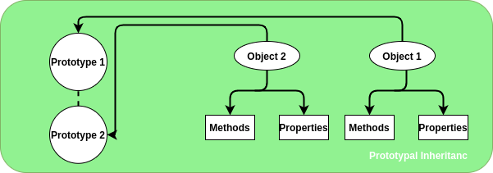
Sintaxis y Semántica – Prototipo
JavaScript es a menudo descrito como un lenguaje basado en prototipos. Para proporcionar mecanismos de herencia, los objetos pueden tener un objeto prototipo, el cual actúa como un objeto plantilla que hereda métodos y propiedades.
Un objeto prototipo del objeto puede tener a su vez otro objeto prototipo, el cual hereda métodos y propiedades, y así sucesivamente. Esto es conocido con frecuencia como la cadena de prototipos, y explica por qué objetos diferentes pueden tener disponibles propiedades y métodos definidos en otros objetos.

Slide 39
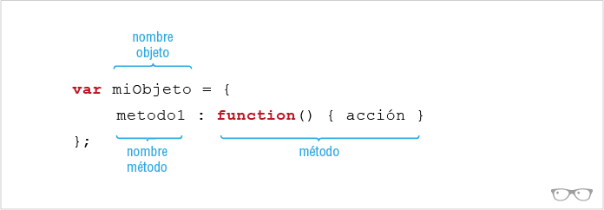
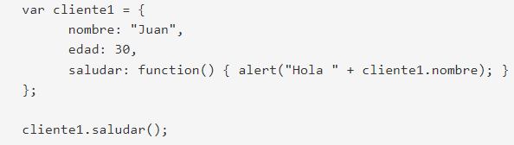
Sintaxis y Semántica – Método
Los métodos son las acciones que pueden ejecutar los objetos, más concretamente son funciones almacenadas como propiedades de un objeto.
Existen dos maneras de incluir esas funciones en los objetos:
1. Directamente cuando se define el método: Guardando en la propiedad que representa al método una función anónima.

Slide 40
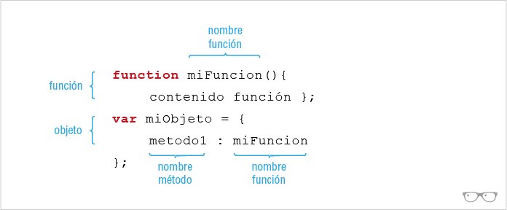
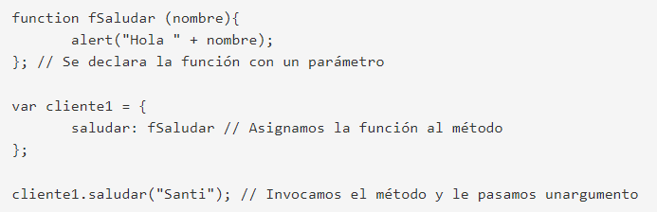
Sintaxis y Semántica – Método
2. Asignando una función ya existente: Asignando al método el nombre de la función creada previamente.

Slide 41
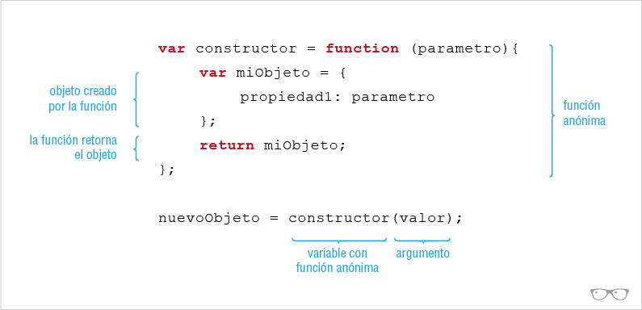
Sintaxis y Semántica – Closure
Gracias a las funciones anónimas podemos crear propiedades y métodos privados, a esto se le denomina «closure».
Pero primero vamos a ver cómo crear un objeto con una función anónima.
Notes:
Las funciones anónimas en JavaScript son aquellas que no han sido declaradas con un nombre. En este lenguaje de programación, puedes declarar este tipo de elemento usando cualquiera de los modos de escribir funciones: arrow, function
() => { }
function () { }
Se define en el lugar donde se usa.
Estas dos maneras de escribir funciones anónimas en JavaScript implican dos aproximaciones diferentes al entendimiento de this. En la función anónima de tipo arrow function, la palabra clave this toma el valor del scope superior. Por su parte, en la función anónima de tipo function, el valor pertenece a quien ejecuta esta función

Slide 42
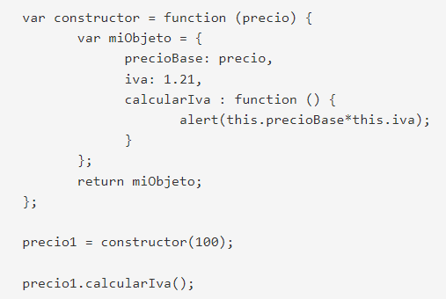
Sintaxis y Semántica – Closure
En primer lugar, se crea una función anónima y se asigna a la variable «constructor».
En esa función se crea un objeto llamado «miObjeto» (notación literal) pasándole un valor a través del parámetro «precio» de la función.
Dentro del objeto se define un método llamado «calcularIva» que multiplica las propiedades «precioBase» e «iva» y muestra el resultado con un alert.
Para finalizar la función «constructor» se coloca un «return» que devuelve el objeto «miObjeto».
Posteriormente se asigna a «precio1» el objeto que retorna «constructor» pasándole el valor 100 como argumento.
Y por último invocamos al método «calcularIva» del objeto «precio1». Así se calculará el precio con IVA del objeto «precio1».

Slide 43
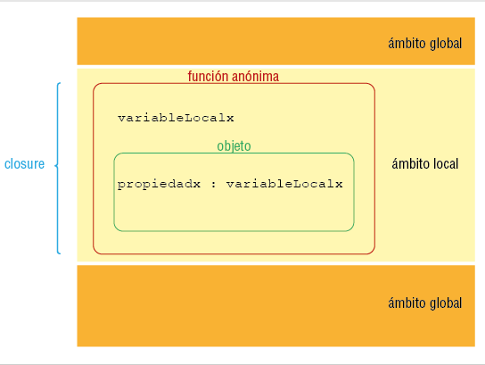
Sintaxis y Semántica – Closure
¿Qué sucede si queremos definir propiedades y métodos privados a los que sólo pueda acceder el objeto? entonces deberemos utilizar una técnica llamada «closure» (cierre).
Esta técnica consiste en definir las propiedades o métodos que queremos sean privadas como variables dentro de una función anónima, de esta forma como ya vimos con anterioridad sólo podrán ser accedidas desde la propia función.
Para que el objeto pueda acceder a esas variables simplemente deberá estar creado dentro de la función anónima, ya que los objetos (funciones) recuerdan y mantienen una conexión con el ámbito donde se crearon.

Slide 44
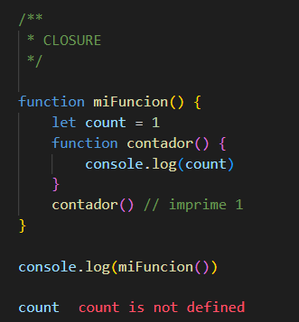
Sintaxis y Semántica – Closure
En el caso de las funciones, un closure se da cuando una función accede a una variable fuera del contexto en el que fue creada siempre y cuando esté dentro de otra función, por lo que al ejecutar la función padre se ejecutará todo el contexto, pero una vez esto suceda desaparecen las variables y función interna (garbage collector).

Slide 45
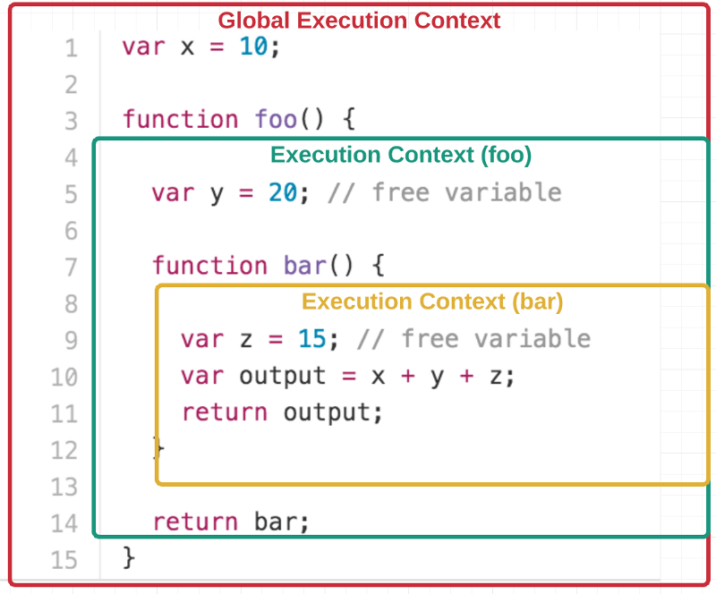
Sintaxis y Semántica – Closure

Slide 46
Sintaxis y Semántica – Arreglos
Estructura de datos que permite almacenar varios valores en una sola variable.
Para declarar un array existen dos opciones:
Creando un objeto tipo Array:
let autos = new Array('BMW', 'Mercedes Benz', 'Volvo’);
Empleando una constante para declarar un arreglo como variable, permitiendo de igual manera modificar su contenido
const coches = ['BMW', 'Mercedes Benz', 'Volvo’];
Para acceder a una posición del arreglo se codifica el nombre del arreglo y entre corchetes cuadrados se pone la correspondiente posición
coches[1];
Para recorrer un arreglo se debe tener en cuenta que se debe iterar sobre este desde la posición 0 hasta la cantidad de elementos de este -1:
for(let contador = 0; contador < coches.length; contador++){
console.log(contador + ': ' + coches[contador]);
}

Slide 47
Sintaxis y Semántica – Arreglos
Para modificar el valor de una posición del arreglo se accede a esta y se asigna (=) el nuevo valor:
coches[1] = 'MercedesBenz’;
Para adicionar elementos se puede realizar mediante:
Método push
coches.push('Nissan');
Acceder a la posición del tamaño del arreglo
coches[coches.length] = 'Audi’;
Para extraer la última posición del arreglo se utiliza el método ‘pop’
coches.pop()
Para saber si una variable es de tipo arreglo:
Accediendo a un método de la clase Array
Array.isArray(coches);
Utilizando instanceof
coches instanceof Array

Slide 48
Sintaxis y Semántica – Clases
Las clases fueron introducidas con el ECMAScript 2015 (v6), siendo funciones “especiales”. En términos generales las clases permiten agrupar un conjunto de atributos y métodos que pueden ser definidos para varias instancias.
Declaración de clase:
class Persona{
constructor(nombre, apellido){
this._nombre = nombre;
this._apellido = apellido;
}
get nombre(){
return this._nombre;
}
set nombre(nombre){
this._nombre = nombre;
}
}

Slide 49
Sintaxis y Semántica – Clases
Una vez declarada la clase con su método constructor, getters y setters se pueden declarar objetos instancias de la clase y hacer uso de sus métodos:
let persona1 = new Persona ("Camilo", "Rocha");
console.log(persona1);
let persona2 = new Persona ('Laura', 'Contreras');
console.log(persona2);
console.log(persona1.nombre);
persona1.nombre = "Camilo Enrique"; //set nombre("Camilo Enrique")
console.log(persona1.nombre); //get nombre()

Slide 50
Sintaxis y Semántica – Static
Existe la palabra reservada “Static”, que define atributos y métodos que pertenecen a la clase declarada, por lo que no se puede acceder a los valores o funciones que estos presentan.
Tanto los métodos como variables estáticas declaradas en una clase son heredados a clases hijas.
class Persona{
static contadorPersonas = 0;
static get MAX_OBJ(){
return 5;
}
static saludar(){
console.log('Saludes desde el método estático');
}
static saludar2(persona){
console.log(persona.nombre);
}
}

Slide 51
Sintaxis y Semántica – Herencia
En JavaScript se implementa la Herencia de clases a través de la palabra “extends”, la cual permite a una clase hija heredar todos los atributos y métodos de la clase padre.
class Empleado extends Persona
JavaScript también implementa algunas características de POO como sobreescritura y polimorfismo que permiten redefinir un método en una clase hija y saber cuál método ejecutar dependiendo del objeto que lo llame en dado caso que se codifique en la clase padre e hija respectivamente.

Slide 52


